Slide 1
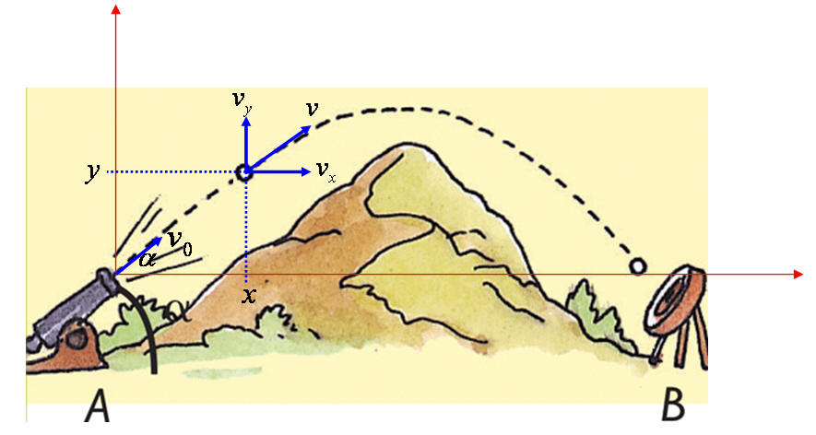
Lanzamiento de Proyectiles
Diego Cáceres Z.
Daniel Garrido V.
IIIºB

Slide 2
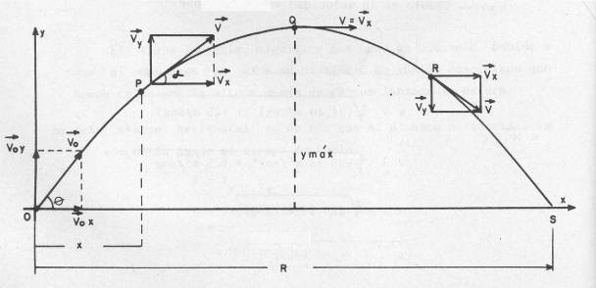
d: alcance o distancia máxima
h: altura máxima de lanzamiento
Vo: velocidad inicial, se divide en Vox (eje “x”) y Voy (eje “y”)

Slide 3
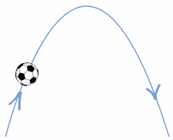
DATOS A CONSIDERAR
La trayectoria es una parábola al revés

Slide 4
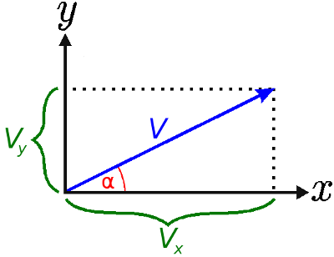
y: Vi sen
α
x: Vi cos α
Debe haber un impulso o fuerza que dispare al proyectil
Debe haber una Velocidad inicial de lanzamiento
Vx: siempre constante
Vy: varia
α
: Ángulo de lanzamiento
(distinto a 90º)
: impulso o fuerza (F) inicial de lanzamiento

Slide 5
El lanzamiento se genera en un plano
verticalmente
Un proyectil avanza horizontal y verticalmente
horizontalmente

Slide 6

El tiempo de subida vale lo mismo que el tiempo de bajada
Tsubida = Tbajada
t: Tsubida + Tbajada
Leyes de Galileo
(bajada)
El eje vertical obedece a las leyes de Galileo, y el eje horizontal a las leyes de la cinemática
Vf = Vo + gt
NOTA: En las leyes de Galileo, los signos dependen de la bajada (signos positivos) o subida (signos negativos) del movimiento.
Ley de Cinemática

Slide 7
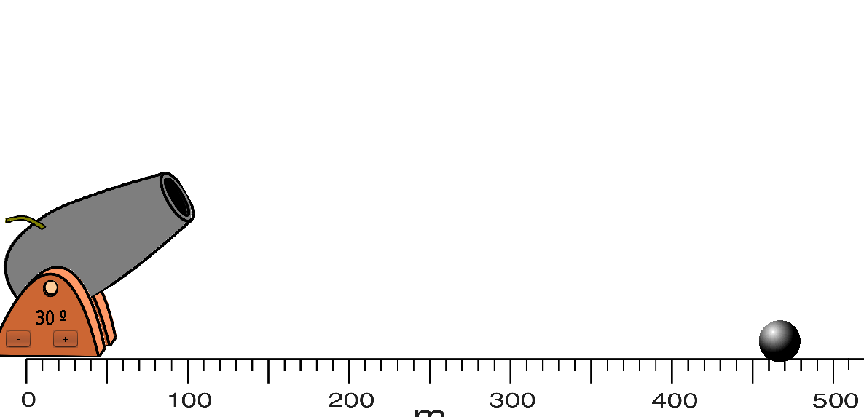
Todo lanzamiento tiene un alcance máximo (d), y una altura máxima (h)
Altura máxima (h)
h
d
Alcance máximo (d)
d máx. = V x t x cos α
d máx. = Vx x t

Slide 8

En resumen
Y
Vf= 0
X
En el eje X, la velocidad del proyectil es CONSTANTE.
La velocidad no varía
Se rige: V= distancia/tiempo
Velocidad es la misma

Slide 9
En resumen
Y
Vf =0
X
En el eje Y, la velocidad del proyectil varía.
Por tanto rigen las fórmulas de Galileo
h= ho+VoT±1/2 gT2
Vf=Vo±1/2gT
Vf2 = Vo2 ±2gh
ho (altura inicial)
T= tiempo
g = gravedad (9.8 ≈ 10 m/s2)
H (altura)
Vox =Vo∙cos 
Subida: -g
Bajada: +g
Vo
Voy =Vo∙sen 

Slide 10
Problema:
Veamos si hemos aprendido!
Un proyectil es disparado con una V de disparo de 600 m/s con 60° de disparo. Calcular:
A) El alcance máximo.
B) Altura máxima.
C) Velocidad y la altura del proyectil después de 30s después de haber sido disparado.
D) La V y velocidad al cabo de los 20s.

Slide 11
Para empezar, tenemos que colocar los datos entregados o graficarlos (el que sea conveniente).
Vo = 600 m/s
60° Ángulo de disparo.
VoX = 600 cos 60 = 300 m/s
VoX = 300 m/s (V.Constante)

Slide 12
Alcance Máximo.
El alcance de máximo pertenece a la ecuación cinemática del eje X.
Distancia = dist. Inicial + Vo cos •T
Distancia Inicial es 0 porque fue disparado en una altura de 0 metros.
Distancia = 0 + 600 cos 60•t
a) Distancia = 300 t

Slide 13
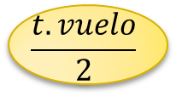


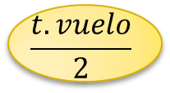


Alcance Máximo y tiempo de vuelo.
Para calcular el alcance máximo…
1°Hay que calcular el tiempo de vuelo.
T de vuelo
Vf= 0
2°Hay que considerar que: T.vuelo /2
H Máxima
3° Vf=Vo sen -gt
$$\frac{t. vuelo}{2}$$
60°
Alcance Máximo
Vf (0 m/s) = 600 sen 60 -10•$\frac{tv}{2}$
Por tanto, si el alcance máximo es 300t…
0= 300 $\sqrt{3}$- 5 tv
5 tv =300$\sqrt{3}$
T.Vuelo = 60$\sqrt{3}$= 104 seg.
300•104= 31.200 mts

Slide 14
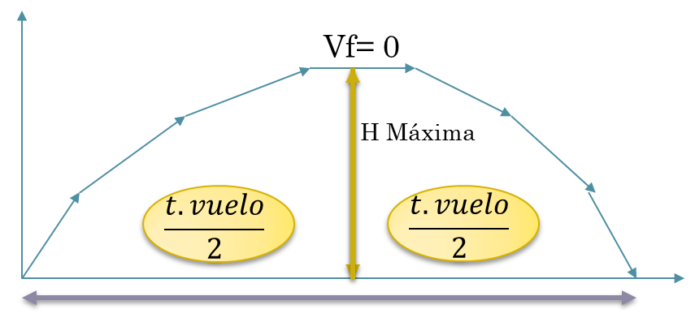


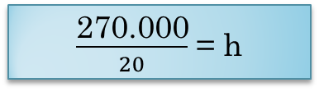

Altura Máxima
${Vf}^{2}$=${(Vo sen a) }^{2}$ - 2gh
Para calcular la altura máxima…
60°
31.200 mts
Vf (0 mts) = $({600 sen 60)}^{2}$- 2•10•h
0=360.000 ${(sen60)}^{2}$ -20h
20h= 360.000•0,75
$\frac{\text{270.000}}{20}$ = h
H.máxima: 13.500 mts.

Slide 15
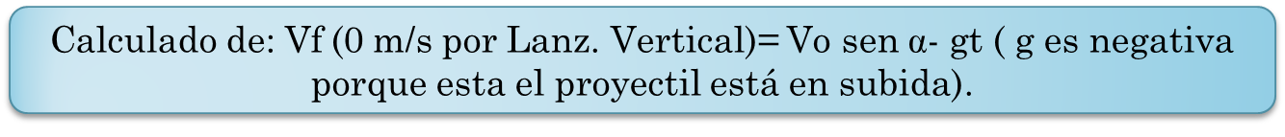

Velocidad a los 30s
Recordar que velocidad no es lo mismo que rapidez. La velocidad es un vector y la rapidez es una magnitud.
Se calcula por cada eje.
V(30s)
Vx a los 30s = D/T = 300m • t.vuelo/ t.vuelo = 300 m/s
Vy a los 30 s = 600 m/s • ½ $\sqrt{3}$- 30 •10 m/$s^{2}$
=300 $\sqrt{3}$ m/s -300 m/s
219 m/s
Calculado de: Vf (0 m/s por Lanz. Vertical)= Vo sen - gt ( g es negativa porque esta el proyectil está en subida).
La Velocidad a los 30 s : 300 m/s î + 219 m/s ĵ

Slide 16

La Velocidad y rapidez al cabo de los 20s.
1°Velocidad por cada eje a los 20s.
2° Rapidez a los 20s.
Vx= Vo cos  = 600 cos 60 = 300m/s
V(20s)
Vy = Vo sen  -gt = 600 sen 60 -10•20 = 320 m/s
Velocidad a los 20s= 300 m/s î + 320 m/s ĵ
V= para sacar rapidez se saca el módulo de la velocidad.
V = $\sqrt{{(300)}^{2}\text{+ }{\text{(320)}}^{2}}$= $\sqrt{192.400}$= 438,6 m/s
Rapidez a los 20s = 438,6 m/s

